Slide 1

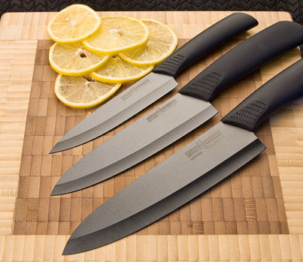
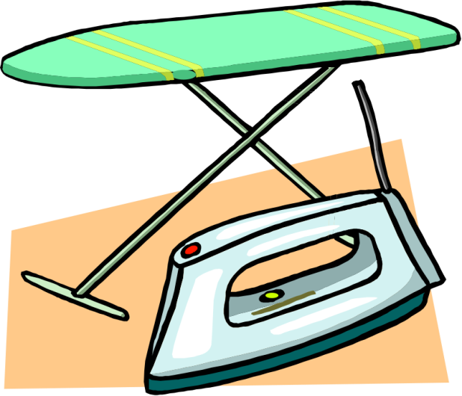


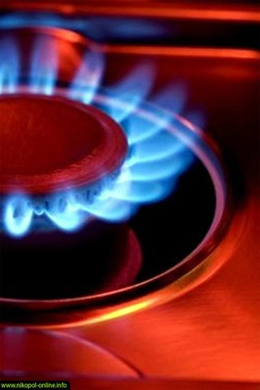
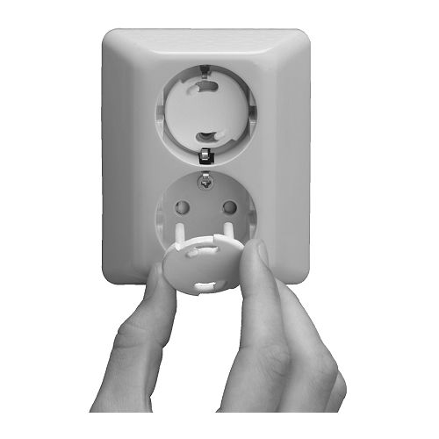
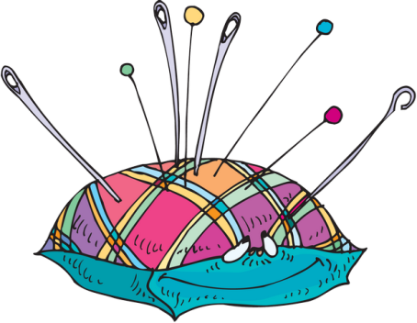

Опасные предметы дома

Slide 2
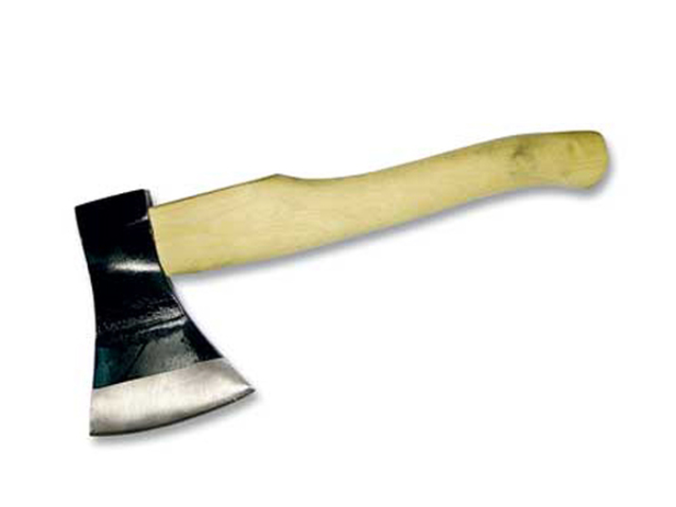
1.Ситуация «Папина домашняя мастерская».
Дрова рубить иду во двор,
В руке своей держу…

Slide 3
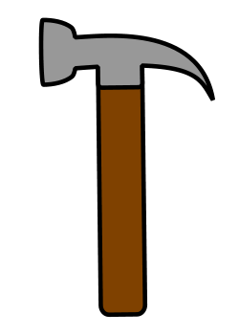
Сколотил нам всем мосток
Работяга …

Slide 4
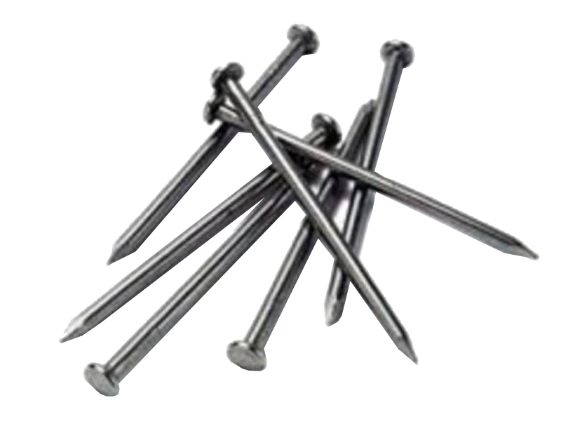
Вот в доске и новый гость –
Маленький, железный …

Slide 5
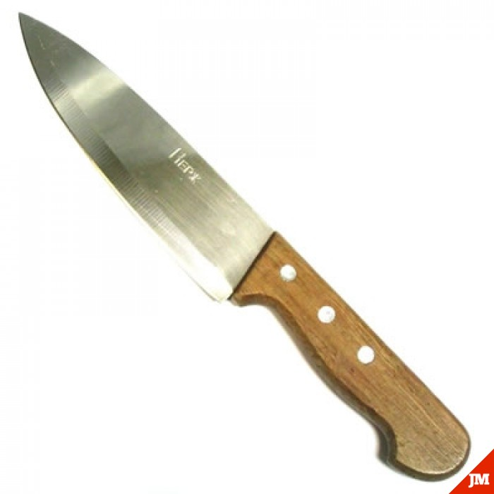
С кухонным он так похож
Острый-острый папин …

Slide 6
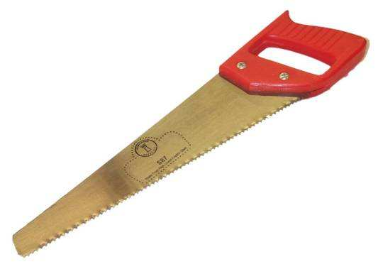
Я люблю пилить дрова,
Потому что я …

Slide 7
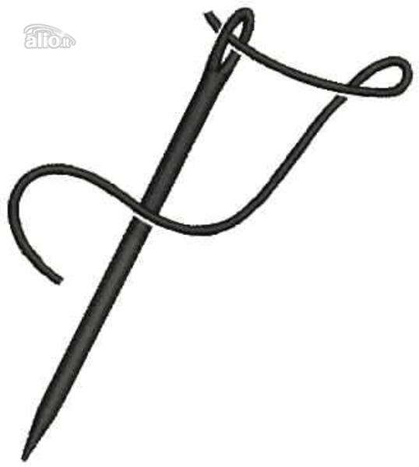
2.Ситуация «Бабушкина шкатулка».
Платье Машеньке из шелка
Сшили нитки и …

Slide 8
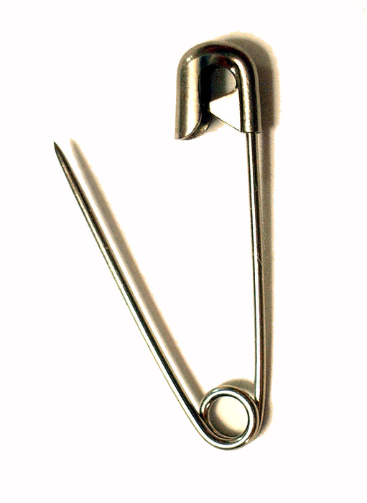
А в каждой швейной лавке
Найдете вы …

Slide 9

Смотрите, мы раскрыли пасть –
В нее бумагу можно класть,
Бумага в нашей пасти
Разделится на части.

Slide 10

3.Ситуация «У мамы на кухне».
Он на кухне всем начальник
Воду вскипятит нам …

Slide 11
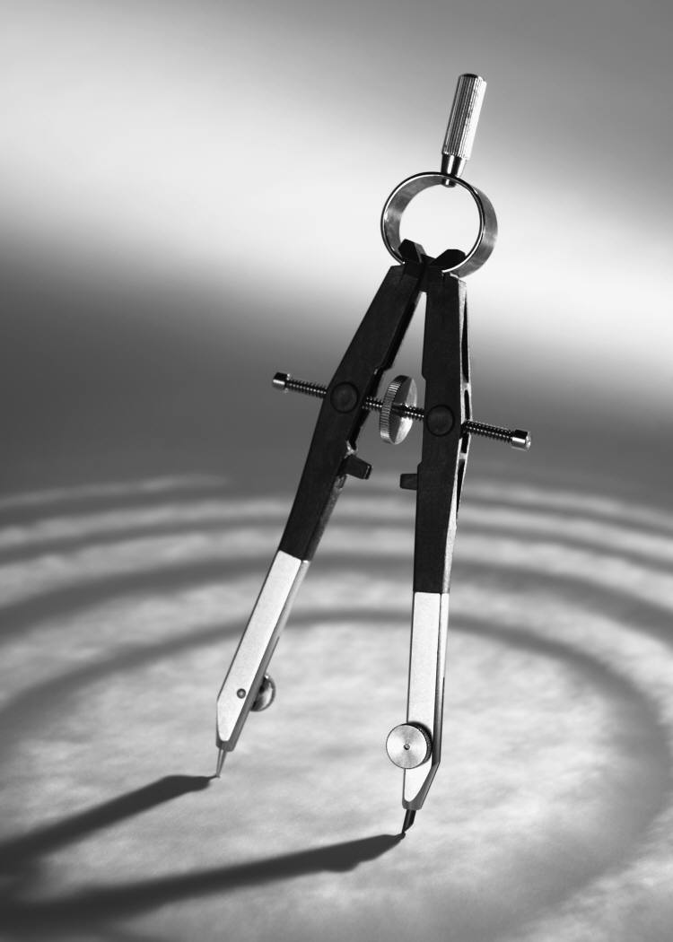
4.Ситуация «Детская комната».
Сговорились две ноги
Делать дуги и круги.

Slide 12
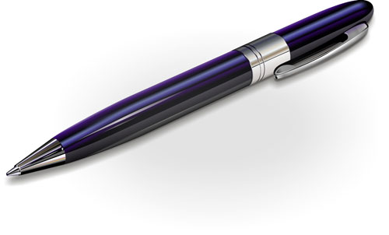
Я с собой ее ношу,
Все, что нужно, напишу.
Замечательная штучка
Самопишущая…

Slide 13
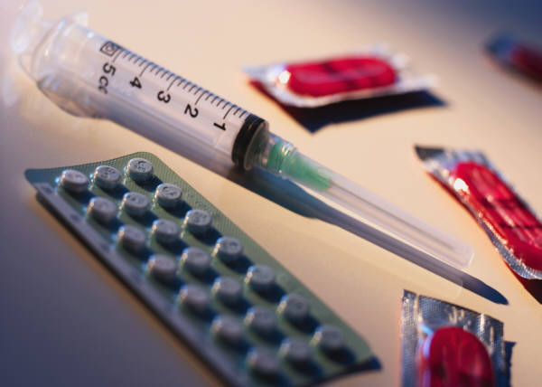

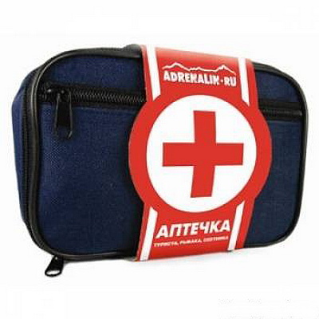
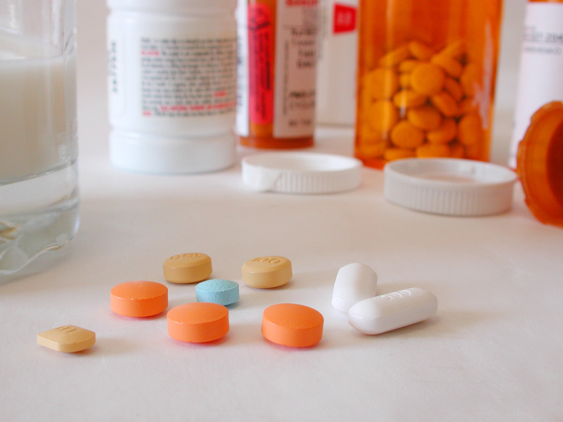
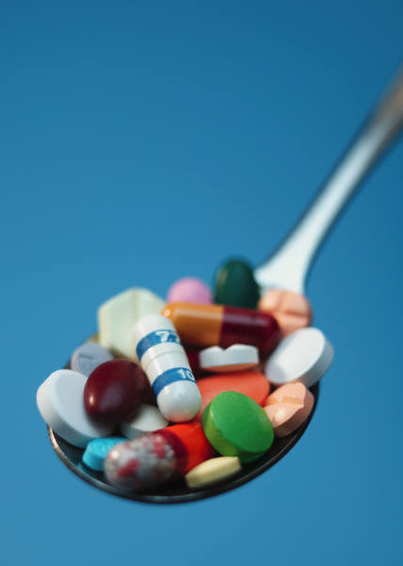
5.Ситуация «Аптечка».

Slide 14
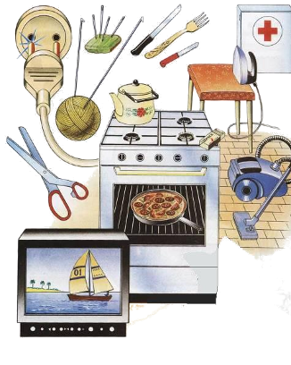
Все острые, колющие и режущие предметы, лекарства обязательно надо класть на свои места. Порядок в доме не только для красоты, но и для безопасности.

Slide 15




Спасибо за внимание
Выполнила: учительница первой квалификационной категории Тлянче Тамакской С(К)ОШ 8 вида Тукаевского района
Фахриева Энзе Талхиновна

